Slide 1
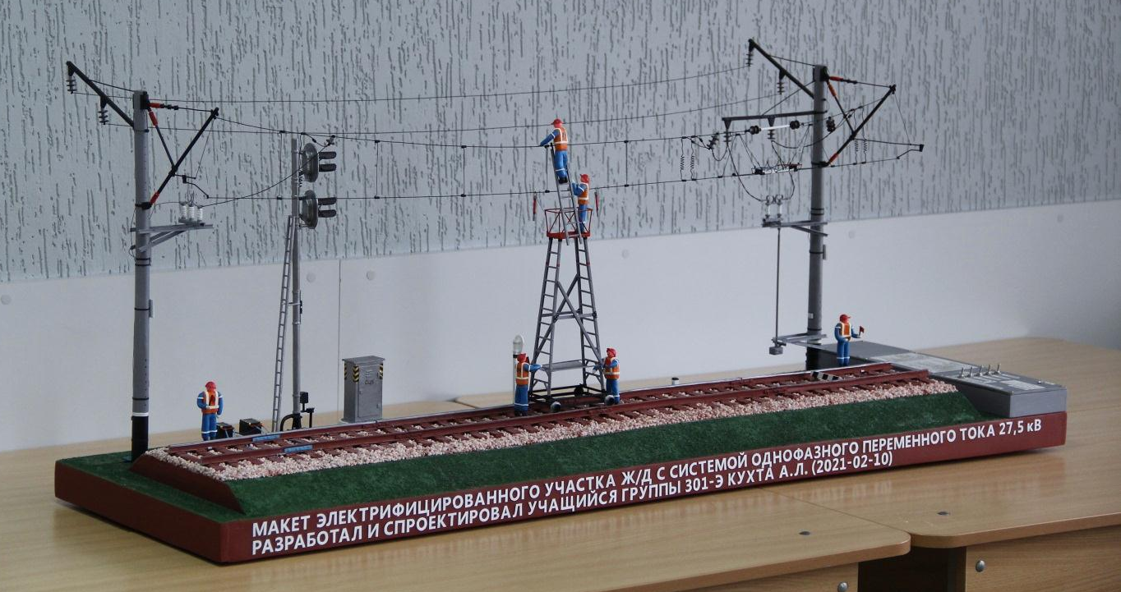
Макет электрифицированного участка железной дороги
Макет представляет собой участок железнодорожного полотна, над которым смонтирован пролет контактной сети переменного тока. Весь проект выполнен полностью вручную, начиная от основания и заканчивая изоляторами на опорах. Масштаб был выбран 1/22,5. В качестве основных материалов применялись фанера, картон, бумага и медная проволока.

Slide 2
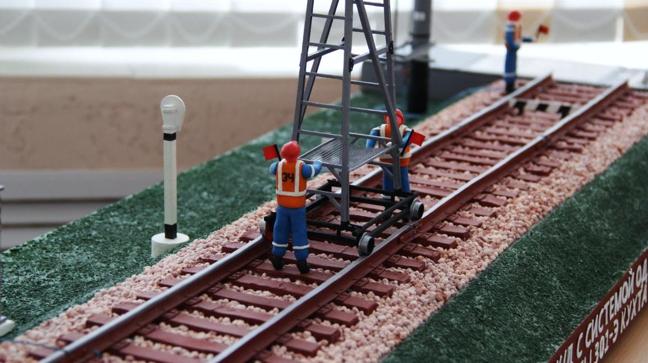
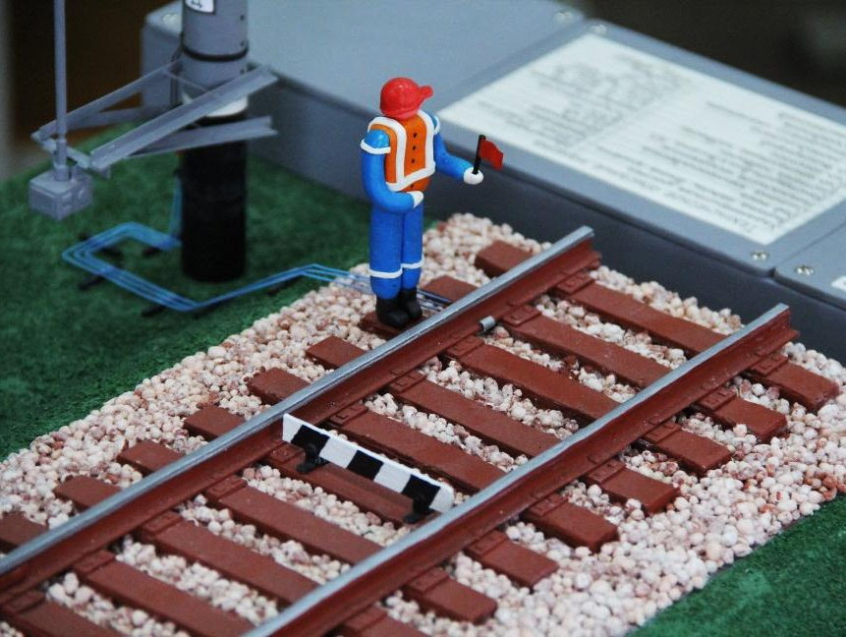
Макет электрифицированного участка железной дороги
На макете показана бригада из шести человек, которая выполняет работы по ремонту контактной подвески под напряжением. Двое работают непосредственно с изолированной съёмной вышки, еще два удерживают её от опрокидывания, а остальные ограждают место работ. Расстояние между последними (сигналистами) взято условно.

Slide 3
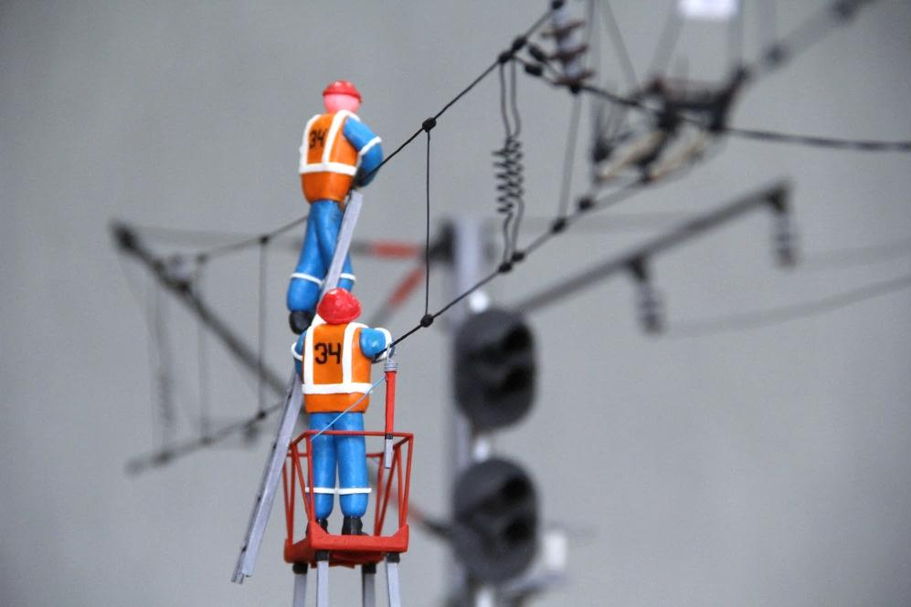
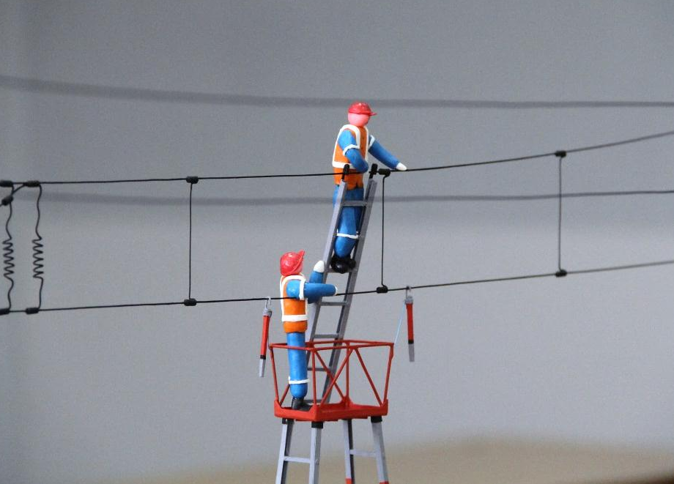
Макет электрифицированного участка железной дороги
На макете показана бригада из шести человек, которая выполняет работы по ремонту контактной подвески под напряжением. Двое работают непосредственно с изолированной съёмной вышки, еще два удерживают её от опрокидывания, а остальные ограждают место работ. Расстояние между последними (сигналистами) взято условно.

Slide 4
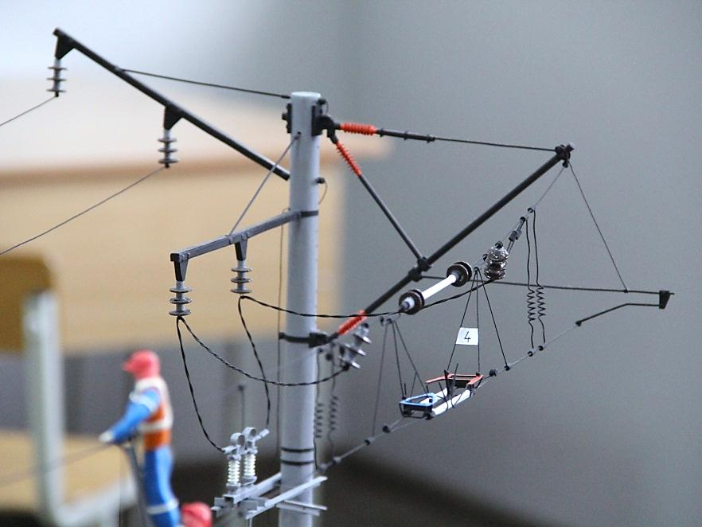
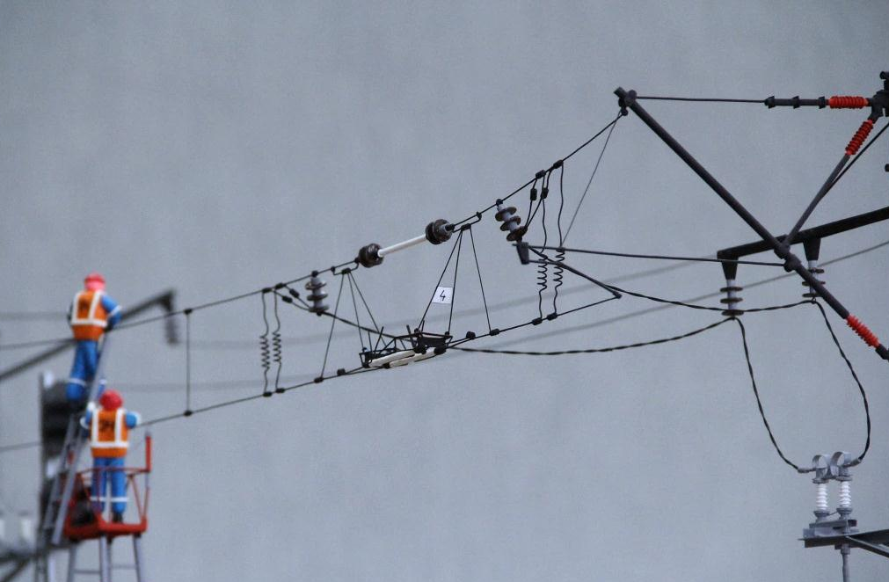
Макет электрифицированного участка железной дороги
Точка секционирования контактной сети
Секционный изолятор
При изготовлении пролёта контактной сети, особое внимание уделялось аккуратности и детализации. Очень хотелось передать всё максимально точно и реалистично.
Контактная подвеска выполнялась из проволоки различных сечений, а опоры, консоли, кронштейны, изоляторы, разъединитель и роговый разрядник из картона и бумаги.

Slide 5
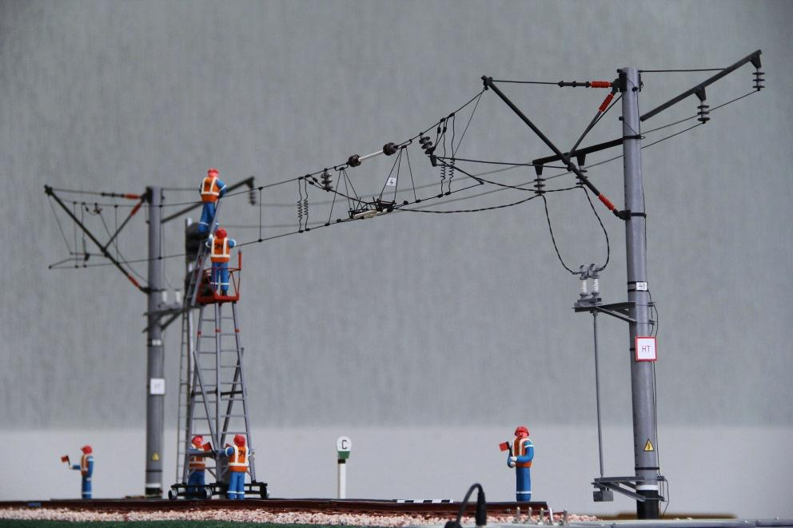
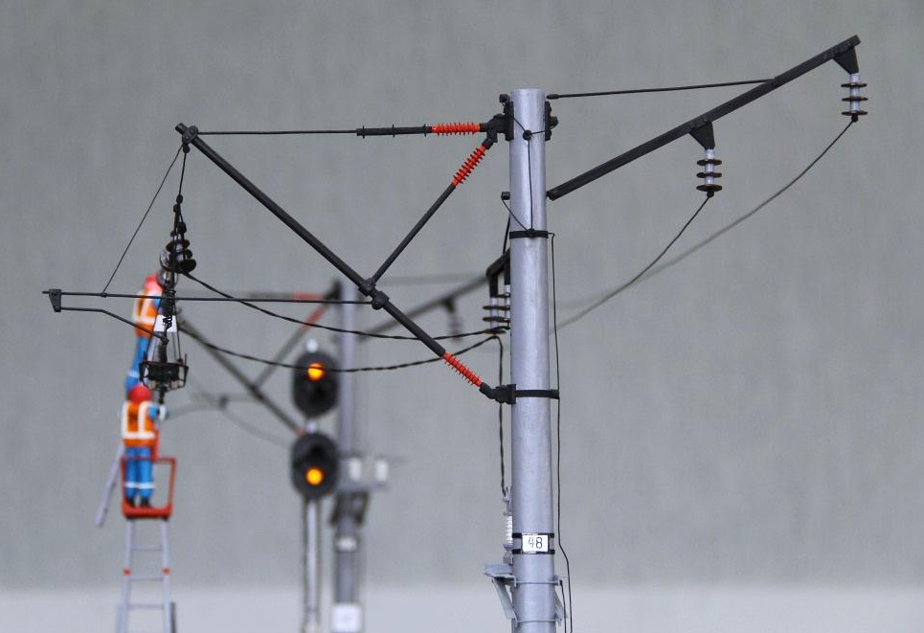
Макет электрифицированного участка железной дороги
Общий вид контактной подвески
Консольная опора
При изготовлении пролёта контактной сети, особое внимание уделялось аккуратности и детализации. Очень хотелось передать всё максимально точно и реалистично.
Контактная подвеска выполнялась из проволоки различных сечений, а опоры, консоли, кронштейны, изоляторы, разъединитель и роговый разрядник из картона и бумаги.

Slide 6
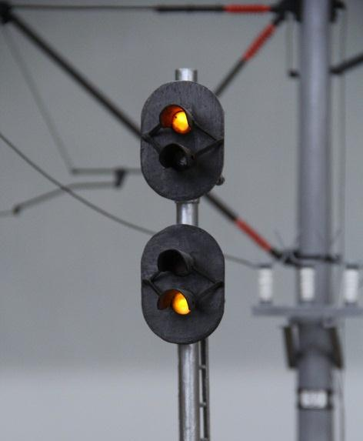
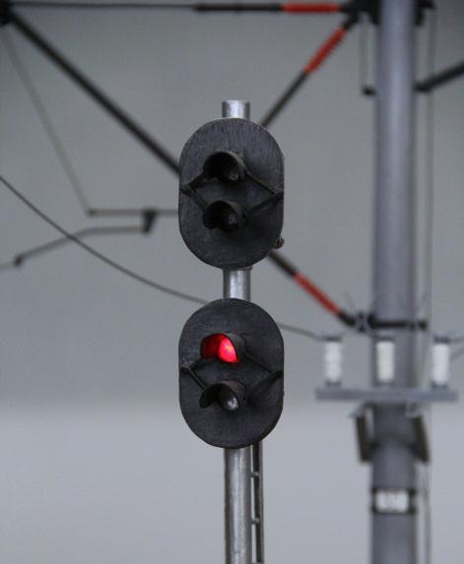
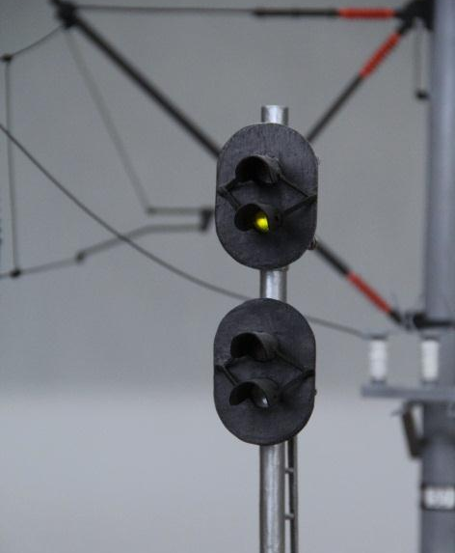
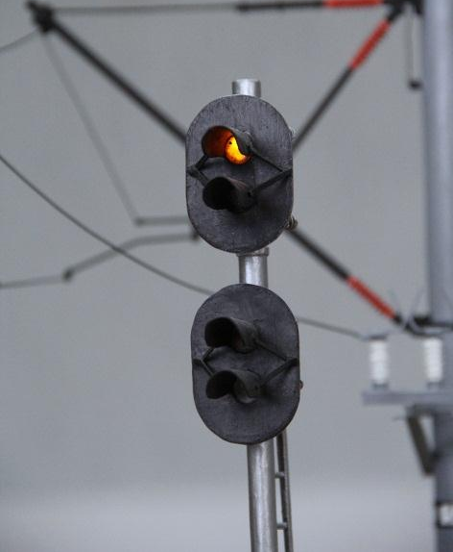
Макет электрифицированного участка железной дороги
Два жёлтых
Красный
Зелёный
Жёлтый
На макете присутствует рабочая сигнализация в виде выходного светофора «Ч1». Светофор имеет шесть основных показаний: «красный», «зелёный», «два жёлтых», «один жёлтый», «два жёлтых, из них верхний мигающий» и «жёлтый мигающий». Управление сигналами производится вручную с панели управления.

